Slide 1
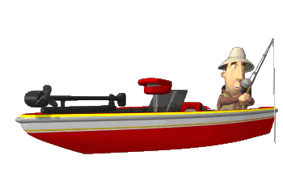
4GT H3
3 Water
Paragraaf 3.7 Waterbronnen

Slide 2

Leerdoelen
Water > 3.7 Waterbronnen
Leerdoelen vandaag (zie ook portfolio):
Je weet wat de belangrijkste stroomgebieden en waterwegen van het Midden-Oosten en China zijn.
Je begrijpt dat er verschillen en overeenkomsten tussen de verschillende stroomgebieden zijn wat betreft waterafvoer.
Je kunt het belang van de rivieren voor het leven en de economie uitleggen.

Slide 3
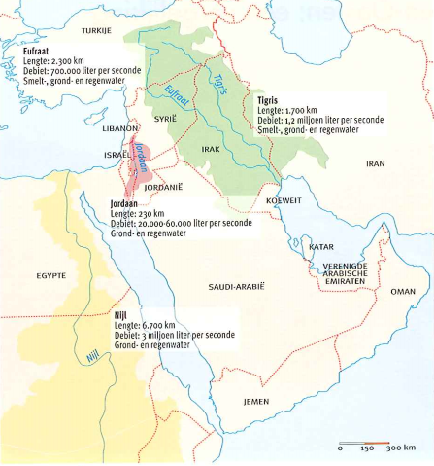
Rivieren in Midden-Oosten
Water > 3.7 Waterbronnen

Slide 4
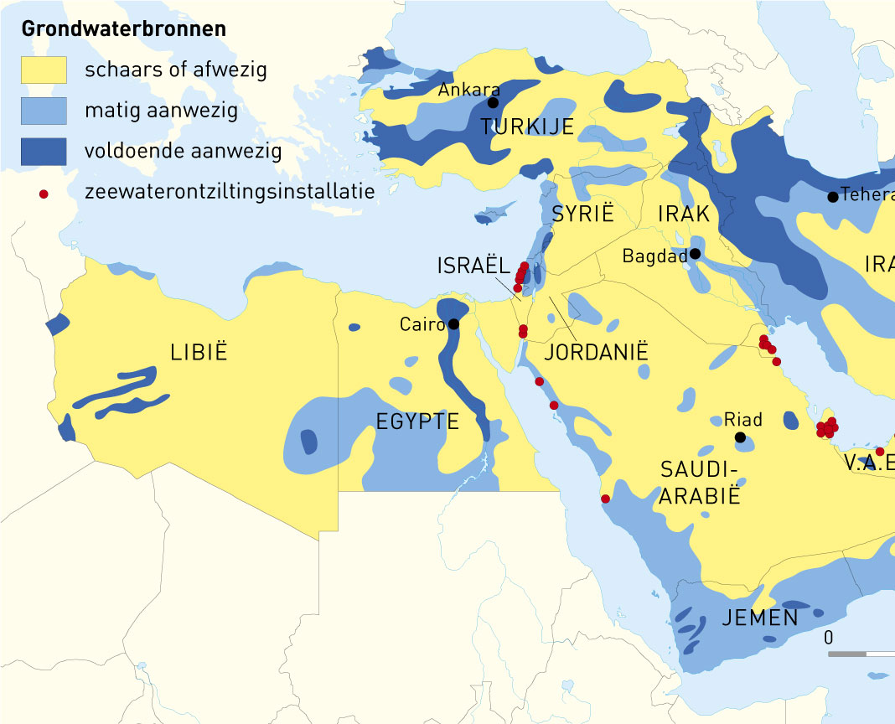
Water in het Midden-Oosten
Water > 3.7 Waterbronnen
Rivieren zijn belangrijk voor drinkwater en de elektriciteit van stuwdammen:
Eufraat
bron: hooggebergte Turkije
Tigris
bron: hooggebergte Turkije
Jordaan
bron: in Libanon
Nijl
bronnen: in Ethiopië en in Uganda
Weet je welke van de vier rivieren de langste is?
de Nijl

Slide 5
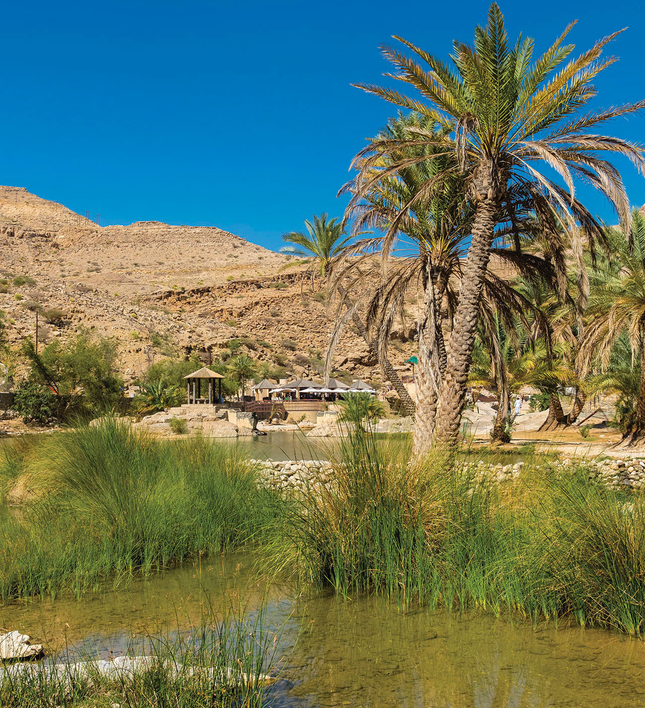
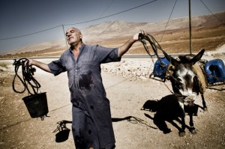
Water in het Midden-Oosten
Water > 3.7 Waterbronnen
Wat zijn voor de bewoners van het Midden-Oosten belangrijke waterleveranciers naast de rivieren?
Grondwater uit:
oasen
waterputten

Slide 6
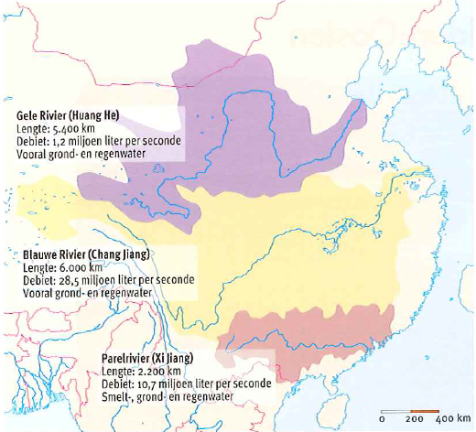
Rivieren in China
Water > 3.7 Waterbronnen

Slide 7
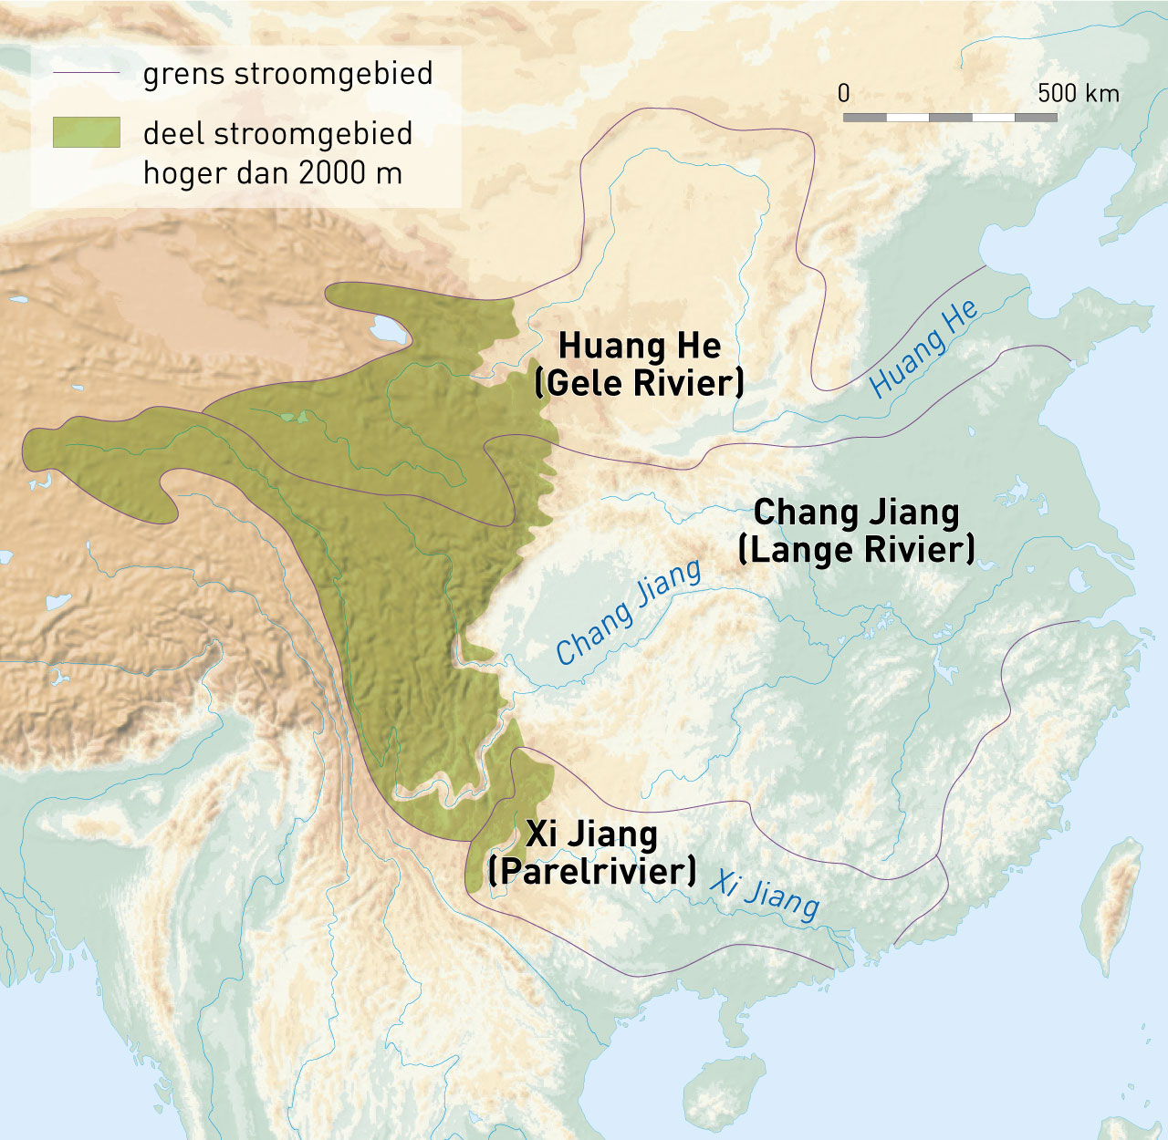
Water in China
Water > 3.7 Waterbronnen
Rivieren in China:
Huang He (Gele Rivier)
bron: Himalaya
Chang Jiang (Blauwe Rivier)
bron: Himalaya
Xi Jiang (Parelrivier)
bron: op de grens met Noord-Vietnam

Slide 8
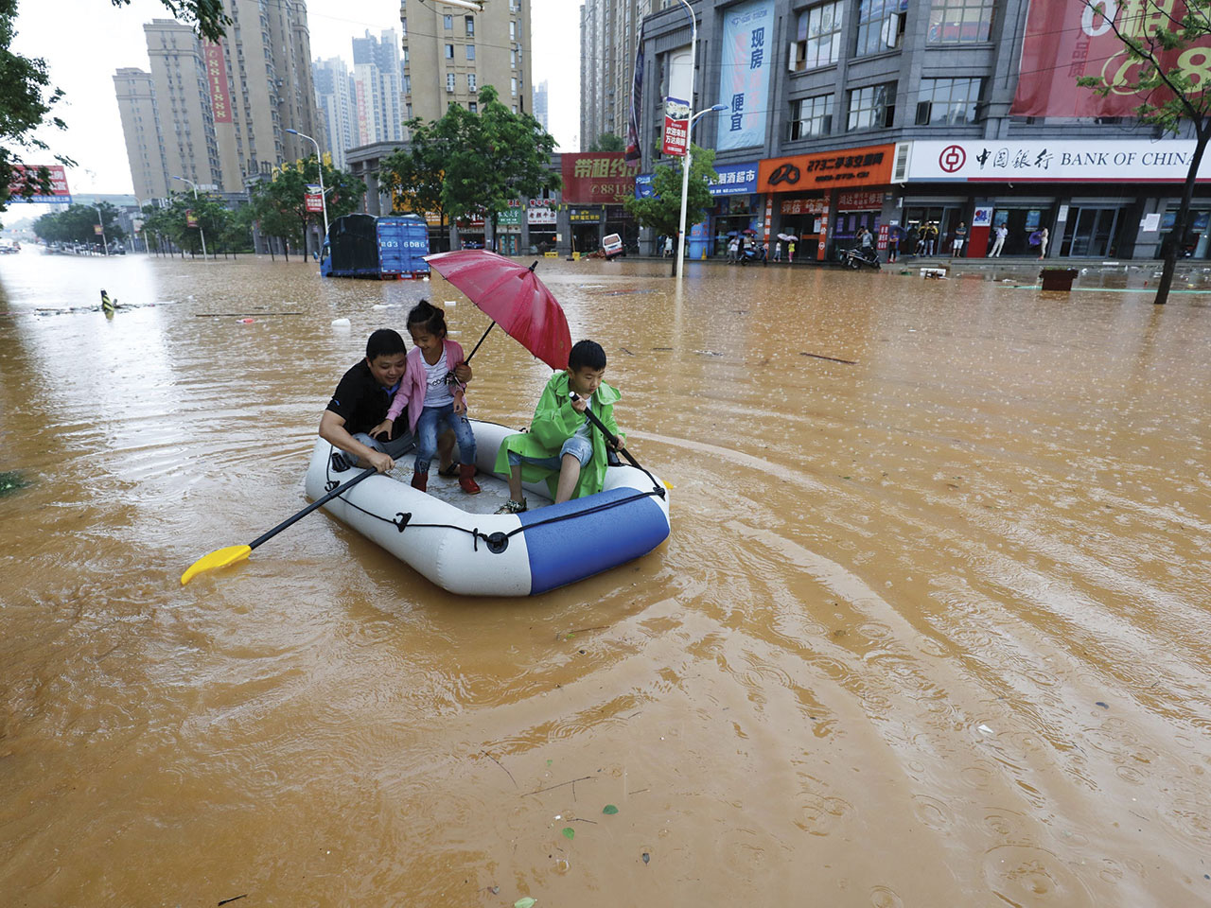
Water in China (2)
Water > 3.7 Waterbronnen
Hoe komt de Huang He aan zijn bijnaam de ‘Gele Rivier’?
Löss (middenloop) stroomt bij regenval vanaf hellingen in de rivier en zorgt voor de gele kleur.
Waardoor stroomt er steeds meer löss de hellingen af?
Door overbegrazing en ontbossing is er minder infiltratie, daardoor ontstaat er een grotere afstroming in natte perioden.

Slide 9
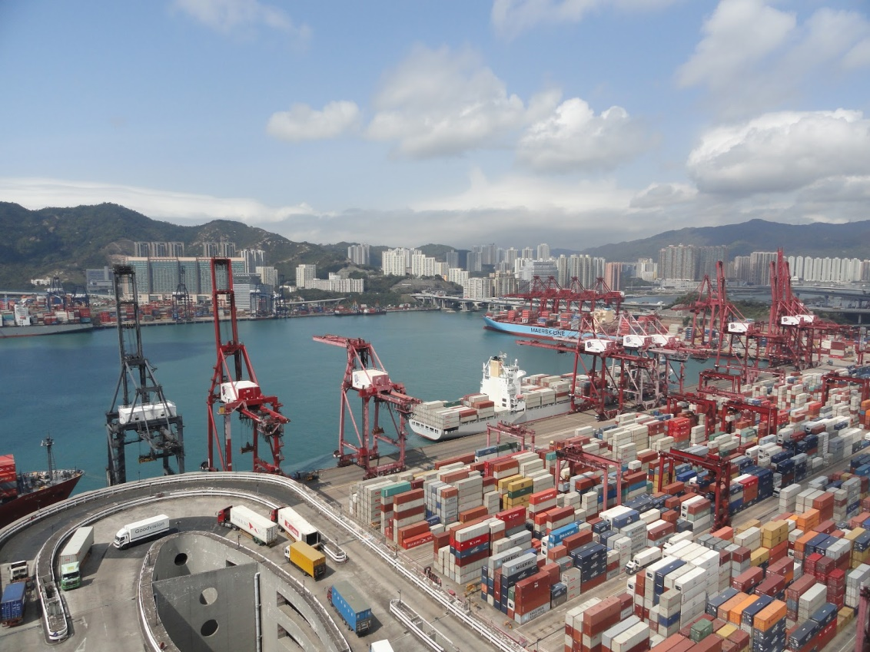
Transport over water
Water > 3.7 Waterbronnen
Het verschil in transport over rivieren in China van het Midden-Oosten:
In China zijn drie rivieren belangrijk voor de scheepvaart.
In het Midden-Oosten is alleen de Nijl belangrijk. (i.v.m. diepte)

Slide 10
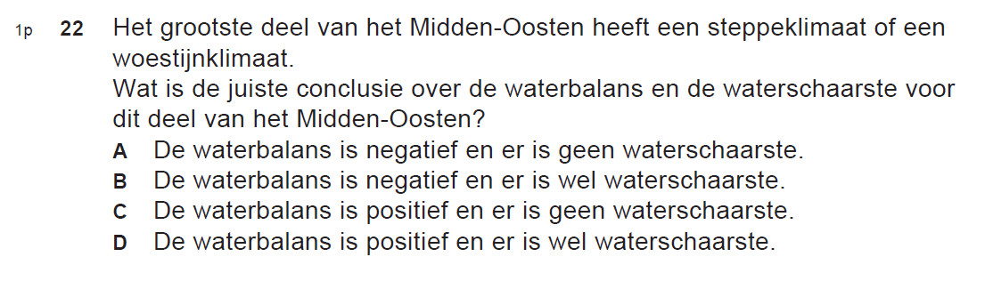

Examenvraag
Water > 3.7 Waterbronnen

Slide 11
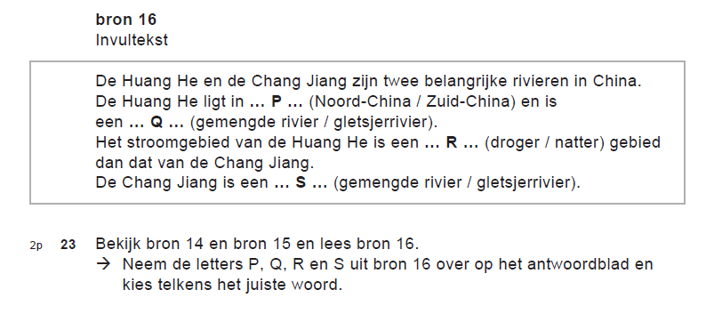
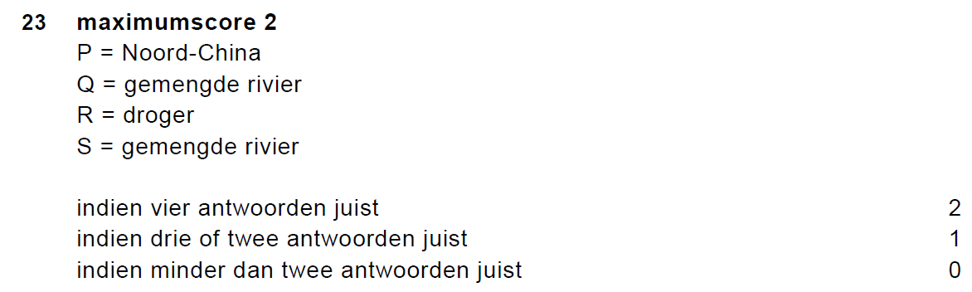
Examenvraag
Water > 3.7 Waterbronnen

Slide 12
Wat moet je doen?
Water > 3.7 Waterbronnen
- Lezen blz 90 & 91 in je tekstboek.
Maken opdracht 1 t/m 9 in je werkboek (2, 3, 5 niet).
Nakijken via WikiWijs met rode pen.
Belangrijke begrippen:
stuwdammen, waterputten, oasen, infiltratie, afstroming

